Slide 1


Slide 2


语文 五年级 下册
古诗三首
1
预习卡

Slide 3
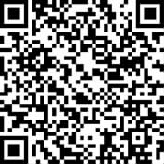
1.扫码听朗读，第一遍画出不认识的生字，第二遍标出下列字词。
耘田 供耕织 稚子
玻璃 陂 寒漪
第1课

Slide 4
2.用“√”画出正确的字音或字形。
√
涟漪．（yī√ qí） 玉磬．（xīnɡ qìnɡ）
√
银钲．（zhēnɡ√ bǐnɡ）
√
√
√
（昼√ 尽）夜 知（晓√ 浇）
√
耕（纭 耘）

Slide 5
3.用“√”画出加点的多音字的正确读音。
√
√
供．认（ɡōnɡ ɡònɡ） 横．梁（hénɡ√ hènɡ）
√
√
供．给（ɡōnɡ√ ɡònɡ） 横．祸（hénɡ hènɡ）

Slide 6
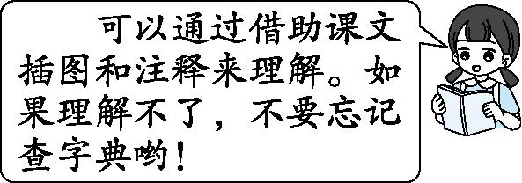
4.理解字词。
把麻搓成线
绩麻： 把麻搓成线 ⁠。
傍： 靠近 ⁠。
靠近
幼小的孩子
从事
稚子： 幼小的孩子 ⁠。 供： 从事 ⁠。
水中的波纹
池岸
漪： 水中的波纹 ⁠。 陂： 池岸 ⁠。
随口
曲调
信口： 随口 ⁠。 腔： 曲调 ⁠。

Slide 7
5.用“ ⁠”分别画出这三首古诗中描写儿童生活的诗句。
童孙未解供耕织，也傍桑阴学种瓜。 ⁠
童孙未解供耕织，也傍桑阴学种瓜。 ⁠
稚子金盆脱晓冰，彩丝穿取当银钲。
童归去横牛背，短笛无腔信口吹⁠
牧童归去横牛背，短笛无腔信口吹。
牧童归去横牛背，短笛无腔信口吹。 ⁠

Slide 8
6.在这三首古诗中，《四时田园杂兴》（其三十一）展现了（ C ）场面，《稚子弄冰》写了（ B ）的场景，《村晚》展示了一幅（ A ）图。
C
B
A
A.牧童骑牛晚归
B.幼童在严寒天气弄冰玩耍
C.农家夏忙时的劳动
D.儿童在大好的春光里放风筝

Slide 9
7.填一填。
宋
（1）范成大， 宋 ⁠代诗人。字致能，号 石湖居士 ⁠。著有《石湖居士诗集》《吴船录》《吴郡志》等。
石湖居士

Slide 10
宋
（2）杨万里， 宋 ⁠代诗人。字廷秀，号 诚斋 ⁠。与 陆游 ⁠、尤袤、 范成大 ⁠齐名，称“中兴四大家”。
诚斋
陆游
范成大

Slide 11
我的疑问：

Slide 12

时代天华祝你学习进步！

